Slide 1
Estudio de factibilidad para la ejecución de un proyecto de implementación de Sistemas de Gestión de Calidad en empresas de la ciudad de Tulcán, provincia del CarchI
JUAN CARLOS CERÓN VINUEZA
Febrero, 2013

Slide 2
ESTUDIO TÉCNICO

Slide 3
Tamaño del proyecto
La importancia de definir el tamaño del proyecto radica en principalmente en la incidencia que ésta tendrá sobre el nivel de inversiones y costos que se calculen para el proyecto.
Factores Determinantes del Proyecto
El tamaño del proyecto se estima en función de un análisis interrelacionado de diversos factores que afectan a la capacidad del proyecto
Factores Determinantes del Proyecto
El Mercado
Disponibilidad de Recursos Financieros
Disponibilidad de Talento Humano
Disponibilidad de Tecnología
Disponibilidad de Insumos

Slide 4
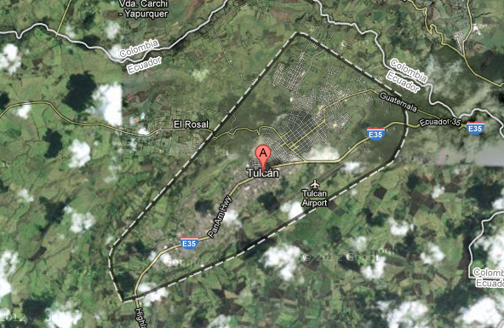
Localización del proyecto
La ciudad de Tulcán es la capital de la provincia del Carchi. Su población es de 75000 habitantes. Es conocida por que su gente tiene una cultura comercial y cívica moderna, similar a la colombiana por su cercanía a ese país, y por el fluido e importante comercio que mantienen con aquél.
En el cantón Tulcán de la provincia del Carchi se desarrollan todo tipo de actividades tales como la de realización de productos de consumo (fabricación de productos lácteos) como la de prestación de servicio (transporte de carga y pasajeros, servicios de enseñanza, etc)

Slide 5
Localización del proyecto
Opción | Ubicación | Costo (USD) | Área (m2)
A | Maldonado entre Machala y Panamá | 400 | 30
B | Bolívar y Ayacucho – Centro Comercial Riofrio | 400 | 20
C | Sucre y Tarqui – Centro Comercial Jardín del Norte | 500 | 35
Elemento |  | Peso | Alternativa
# | Descripción |  | A |  | B |  | C
1 | Costo (USD/m2) | 0,4 | 10 | 4,00 | 8 | 3,20 | 9 | 3,6
2 | Transporte | 0,1 | 10 | 1,00 | 10 | 1,00 | 10 | 1
3 | Comunicación | 0,15 | 10 | 1,50 | 10 | 1,50 | 10 | 1,5
4 | Cercanía al mercado | 0,1 | 10 | 1,00 | 10 | 1,00 | 10 | 1
5 | Factores ambientales | 0,05 | 10 | 0,50 | 10 | 0,50 | 10 | 0,5
6 | Estructura impositiva / legal | 0,05 | 10 | 0,50 | 10 | 0,50 | 10 | 0,5
7 | Disponibilidad de servicios básicos | 0,1 | 10 | 1,00 | 10 | 1,00 | 10 | 1
8 | Posibilidad de eliminación de desechos | 0,05 | 10 | 0,50 | 10 | 0,50 | 10 | 0,5
 |  | 1 |  | 10 |  | 9,2 |  | 9,6
B
C
A

Slide 6
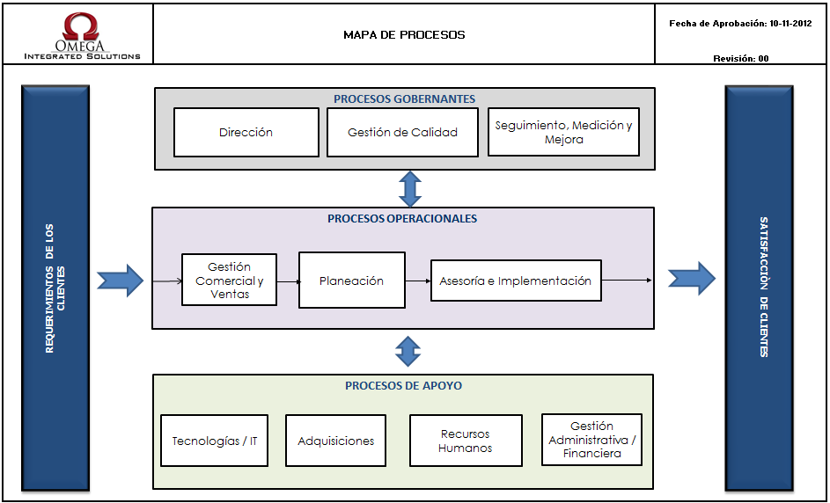
Ingeniería del Proyecto

Slide 7
Ingeniería del Proyecto
1 Gestión Comercial y Ventas: encargado de recibir los requerimientos del cliente y traducirlos en información necesaria para nuestro proyecto
2 Planeación: es el proceso que determina la cantidad de recursos necesarios para la realización de la implementación del sistema de gestión de calidad en las empresas. La información que planeación requiere proviene del proceso de gestión comercial y ventas.
3 Asesoría e Implementación: es el brazo operativo de nuestro proyecto. Encargado de transformar la necesidad del cliente en un servicio acorde a sus requerimientos.
Necesidad del Cliente
Realización del Servicio
Satisfacción del cliente

Slide 8
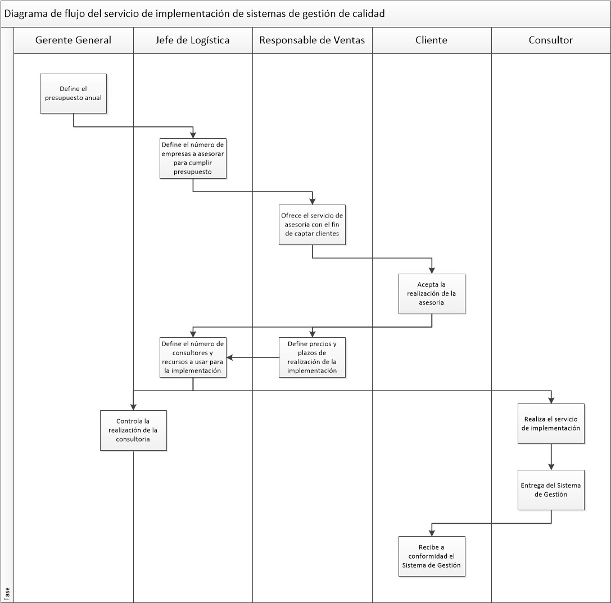
Ingeniería del Proyecto
La realización del servicio de nuestro proyecto se realiza cada vez que un cliente tiene una necesidad. Esta necesidad radica en la urgencia de disponer de una herramienta de mejora para poder sostener su crecimiento. Esta herramienta es conocida como un sistema de gestión de calidad. El sistema de gestión de calidad da lineamientos para poder transformar requerimientos en productos o servicios siempre enfocados a conseguir la satisfacción del cliente.

Slide 9
Ingeniería del Proyecto
Inversión en Activos fijos
Los activos fijos en el proyecto se refieren a la adquisición de equipos de oficina y muebles y enseres necesarios para la realización del servicio.
En el siguiente cuadro se presentan los activos fijos requeridos para el proyecto:
Concepto | Unidad | Cantidad | Precio Unitario | Total
 |  |  | USD | USD
Equipos de Oficina
Computadores | Unidad | 5 | 400 | 2000
Impresora | Unidad | 1 | 300 | 300
Teléfonos | Unidad | 4 | 400 | 1600
Muebles y enseres
Escritorio de Gerencia | Unidad | 1 | 400 | 400
Escritorios para oficina | Unidad | 2 | 300 | 600
Mesa de reuniones | Unidad | 1 | 250 | 250
Sillas | Unidad | 6 | 100 | 600
TOTAL |  |  |  | 5750

Slide 10
LA EMPRESA Y SU ORGANIZACIÓN

Slide 11
La Empresa
NOMBRE COMERCIAL: OMEGA INTEGRATED SOLUTIONS
RAZON SOCIAL: OMEGA INTEGRATED SOLUTIONS CÍA. LTDA.
Nombres de los accionistas y porcentaje de participación:
Nombre | Porcentaje de participación
Cerón Vinueza J. C. | 40%
Vinueza Robles, R. M. | 30%
Salazar Vinueza C. M. | 30%
OMEGA INTEGRATED SOLUTIONS CÍA. LTDA. será una empresa de asesoría de sistemas de gestión de calidad con domicilio en la ciudad de Tulcán en las calles Maldonado entre Machala y Panamá.

Slide 12
La Empresa
Visión
En el año 2020 OMEGA INTEGRATED SOLUTIONS CÍA. LTDA. será una empresa líder en el marcado de asesoría e implementación de sistema de gestión de calidad gracias a nuestra seriedad y solvencia reconocida en nuestros servicios, por la calidad de los proyectos ejecutados, el cumplimiento de los tiempos establecidos, un servicio post venta exitoso y alta rentabilidad de nuestros proyectos.
Misión
OMEGA INTEGRATED SOLUTIONS CÍA. LTDA. diseña y desarrolla sistemas de gestión de calidad que superan las expectativas de sus clientes, generando valor para sus accionistas y beneficios para los trabajadores

Slide 13
La Empresa (Estrategia Empresarial)
Perspectiva | Enfoque | Objetivo | Estrategia | Actividades
Crecimiento | Incrementar mercado | Motivar a las empresas a implementar un sistema de gestión de calidad | Difusión de los beneficios de los sistemas de gestión de calidad | Crear alianzas con las Cámaras de Comercio del sector Establecer reuniones con los empresarios de la localidad
 |  |  | Publicidad para dar a conocer a la empresa | Crear un plan de marketing enfocado al mercado empresarial
Mejora | Diferenciación | Captar el interés de las empresas por medio de un servicio innovador | Creación de una plataforma digital para el control documental | Diseño de una plataforma digital para realizar el seguimiento y medicación de los procesos y productos
 |  |  | Brindar servicios complementarios | Ofrecer servicios complementarios de capacitación y de motivación al personal
Competitividad | Liderar el mercado | Establecer una brecha de preferencia por nuestro servicio por diversificación de servicios | Ampliar el portafolios de servicios | Analizar la posibilidad de implementación de sistemas de gestión de medio ambiente, seguridad y salud ocupacional, inocuidad alimentaria, gestión energética

Slide 14
La Empresa (Organigrama)
Proceso | Personal requerido | Denominación del cargo
Dirección | 1 | Gerente General
Gestión de Calidad
Seguimiento y Mejora
Gestión Comercial y Ventas | 1 | Responsable de Ventas
Gestión Administrativa y Financiera
Planeación | 1 | Coordinador administrativo
Tecnologías / IT
Adquisiciones
RRHH
Asesoría e Implementación | 2 | Consultor Senior Consultor Junior

Slide 15
ESTUDIO FINANCIERO

Slide 16
Estudio Financiero
 | Concepto | Total
 |  | USD
Inversión Fija | Equipos de Oficina
 | Computadores | 2.000
 | Impresora | 300
 | Teléfonos | 1.600
 | Muebles y enseres
 | Escritorio de Gerencia | 400
 | Escritorios para oficina | 600
 | Mesa de reuniones | 250
 | Sillas | 600
Capital de Trabajo | Capital de Trabajo | 11.252
 | INVERSION TOTAL | 17.002
Cronograma

Slide 17
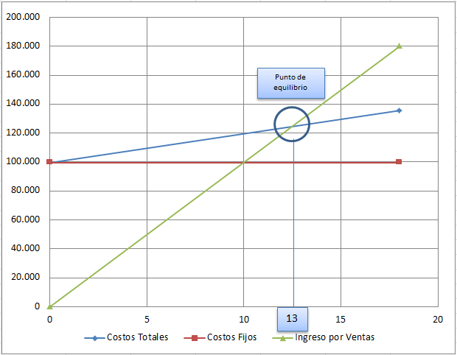
Estudio Financiero
Punto de Equilibrio
Costos fijos totales: 99520 USD
Costos variables para la asesoría de 18 empresas: 36000 USD
$$Pe=\frac{99.520}{10.000−2.000}$$
$$Pe= 12,44$$
$$Pe≅13 asesorias$$

Slide 18
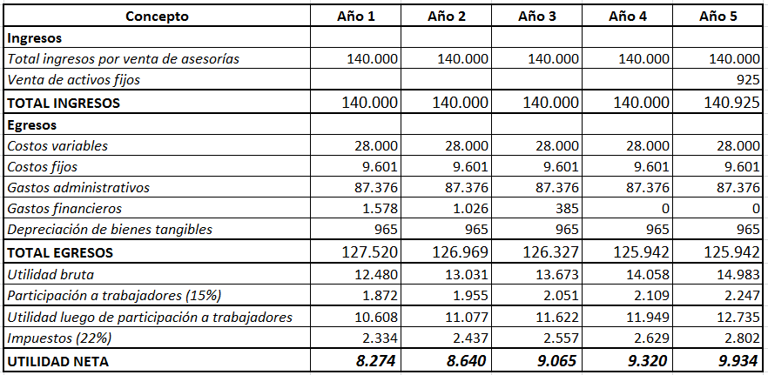
Estudio Financiero
Estado de Resultados

Slide 19
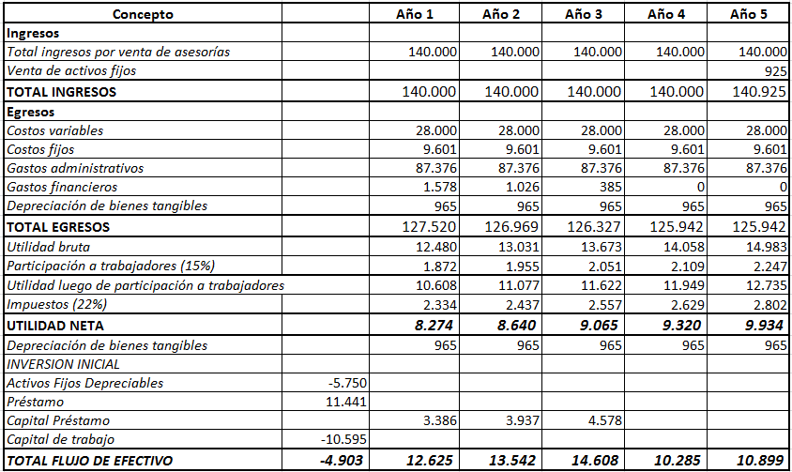
Estudio Financiero
Flujo neto de fondos

Slide 20
Estudio Financiero
Evaluación financiera
Cálculo de la TMAR sin financiamiento
Cálculo de la TMAR con financiamiento
Tipo de tasa | Fuente, fecha | Valor
Tasa Pasiva | Banco Central del Ecuador, Enero 2013 | 4,53 %
Inflación | Banco Central del Ecuador, Acumulada año 2012 | 4,16 %
Riesgo país | Banco Central del Ecuador, Enero 2013 | 7,64 %
TMAR (sf) |  | 16,33 %
Fuente | Tasa | Porcentaje de aportación | Ponderación
Accionista | 16,33 | 30% | 4,89
Banco Pichincha | 15,18 | 70% | 10,63
TMAR (cf) |  |  | 15,53

Slide 21
Estudio Financiero
Criterios de Evaluación
VAN
TIR
Año | Beneficio | Factor de Actualización | Beneficios Actuales
0 | -4.903 | 1,0000 | -4.903
1 | 12.625 | 0,8656 | 10.929
2 | 13.542 | 0,7493 | 10.147
3 | 14.608 | 0,6486 | 9.475
4 | 10.285 | 0,5614 | 5.774
5 | 10.899 | 0,4860 | 5.296
 | VAN |  | 36.718
$$X_{3}=2,611=261\%$$

Slide 22
Estudio Financiero
Criterios de Evaluación
Período de Recuperación
Año | Beneficio | Factor de Actualización | Beneficios Actuales | Beneficios Acumulados
0 | -4.903 | 1,0000 | -4.903
1 | 12.625 | 0,8656 | 10.929 | 10.929
Beneficio / Costo

Slide 23
Estudio Financiero
Análisis de Sensibilidad
Variable | VAN | TIR | Resultado
Proyecto | 36.718 | 261% | Viable
Disminución precio de venta (10%) | 5.986 | 67% | Viable
Aumento costos fijos (25%) | 21.352 | 168% | Viable

Slide 24
CONCLUSIONES Y RECOMENDACIONES

